Slide 1
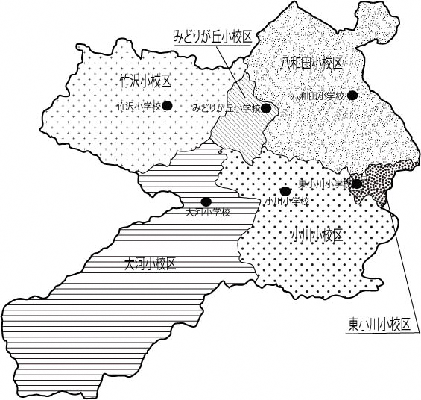
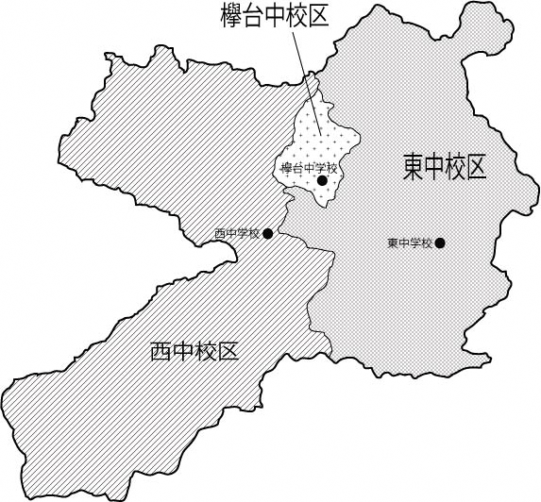
～令和７年度から令和12年度にかけて段階的に実施～
令和5年2月、小川町立小中学校再編計画（長期計画）が策定されました。
令和5年第1回小川町議会定例会において、「小川町立小学校・中学校設置及び管理に関する条例の一部を改正する条例」が可決されました。
今後、町・町教育委員会は、計画に基づき具体的な統合準備を進めてまいります。
町立小中学校の長期の再編計画が決定しました
資料２
小学校
中学校
② 令和9年度
竹沢小学校と大河小学校を統合し、
西中学校の位置に新設校を設置
① 令和7年度
西中学校と欅台中学校を統合し、
欅台中学校の位置に新設校を設置
④ 令和11年度
みどりが丘小学校を西中学校の
位置の新設校に統合
竹沢小学校
みどりが丘小学校
八和田小学校
⑤ 令和12年度
東中学校を欅台中学校の位置の
新設校に統合
欅台中学校
西中学校
西中学校
東中学校
大河小学校
小川小学校
③ 令和11年度
八和田小学校と小川小学校を統合
し、小川小学校の位置に新設校を
設置
学校再編計画の策定
条例改正
統合準備
本計画案のパブリックコメント（令和4年12月1日～令和5年1月4日）を実施し、この手続きを経て計画の策定に至りました。
計画では、町立小中学校の現状を示すとともに、令和7年度から令和12年度にかけて段階的に、小中学校を再編するための具体的なスケジュールを定めています。
令和５年第1回小川町議会定例会において、「小川町立小学校・中学校設置及び管理に関する条例の一部を改正する条例」を上程し、賛成多数により可決されました。
これにより、正式に町立小中学校の再編が決定いたしました。
計画に基づき、統合の準備を進めていくため、統合校ごとに教職員・保護者代表等を中心として「統合準備委員会」を立ち上げ、統合に係る諸課題の解決・調整を図ります。
令和5年度は、令和7年度の町立中学校の新設に向けた統合準備委員会を立ち上げ、準備を開始していきます。
＜小川町立小中学校の再編スケジュール＞
令和10年度
令和11年度
令和12年度
令和5年度
令和6年度
令和7年度
令和8年度
令和9年度
① 令和７年4月１日
西中学校と欅台中学校を統合し欅台中学校の位置に新設校を設置する
② 令和９年4月１日
竹沢小学校と大河小学校を統合し西中学校の位置に新設校を設置する
③ 令和11年４月１日
八和田小学校と小川小学校を統合し小川小学校の位置に新設校を設置する
④ 令和11年４月１日
みどりが丘小学校を西中学校の位置の新設校に統合する
⑤ 令和12年４月１日
東中学校を欅台中学校の位置の新設校に統合する
八和田小学校
③▼新設（小川小の位置へ）
小川小学校
みどりが丘小学校
④▼統合（西中の位置の新校へ）
竹沢小学校
②▼新設（西中の位置へ）
大河小学校
②▼新設（西中の位置へ）
▼
西中学校
①▼新設
（欅台中の位置へ）
欅台中学校
東中学校
▲
⑤ 統合
（欅台中の位置の新校へ）

